Slide 1
ORDENAR
ARREGLO DE REGISTRO

Slide 2
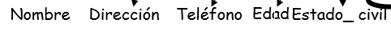
Ordenar alfabéticamente
Arreglo P
Juan | Salta234 Capital | 4255686 | 25 | S
Ana
..........
......
0
1
N - 1
P[0]
P[0].Nombre
Se desea ordenar el arreglo por el campo Nombre.

Slide 3
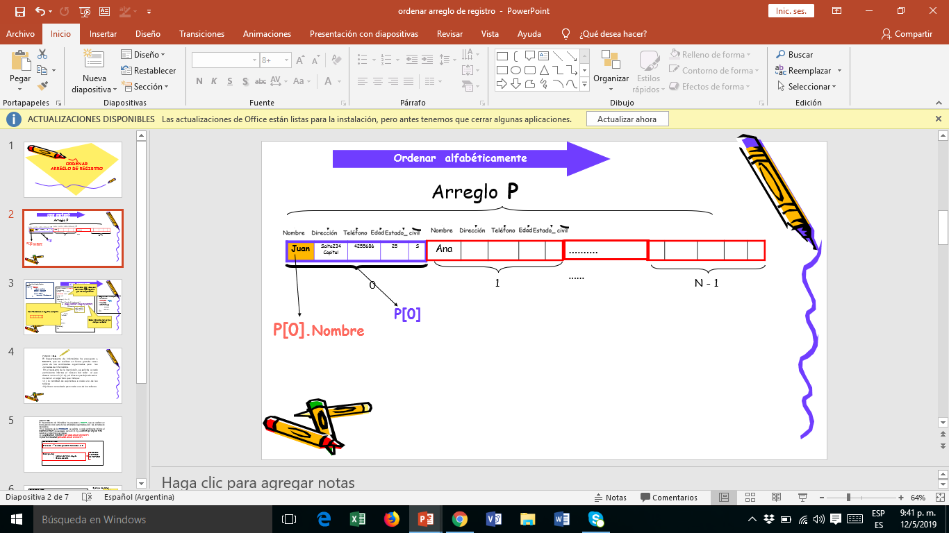
Usando subprogramas…
Algortitmo Arreglo_Registro
N=30
registro Persona
{ cadena Nombre;
cadena Direccion;
entero Telefono;
entero Edad;
      Caracter Estado_civil;
}
La variable aux, debe ser del mismo tipo registro que las componentes
void ordenar ( Persona XA [N] )
Comienzo
entero k, i , cota
Persona aux,
cota= n-1
k= 1
Mientras ( k != -1)
k = -1
  Para i Desde 0 Hasta cota-1
  Si (XA[i]. Nombre >XA[i+1].Nombre)
  Entonces aux = a[i]
      a[i] = a[i+1]
      a[i+1] =aux
      k =i
    FinSi
  FinPara
cota =k
FinMientras
retorna()
Fin
Algoritmo Principal
Comienzo
Persona A[N]
carga(A)
Ordenar (A)
…………
…………..
fin
Se intercambia el registro completo
a[i]
a[i+1]
aux
Debe indicarse cual es que campo a ordenar

